Slide 1


生态环境/植物基饮食/绿色发展
植物基饮食对生态文明的影响
植物基饮食是一种选择性饮食方式，对保护地球和人类健康产生重要影响。
周汇桥

Slide 2





前言
植物基饮食更加普及、多样化、全球化
2010年代以来
随着环境保护意识增强， 植物基饮食得到更多的关注
21世纪初
20世纪中叶
植物基饮食逐渐被更多人接受
20世纪初
素食主义开始在西方国家兴起

Slide 3
目 录
CONTENTS
01
植物基饮食定义、普及情况。
02
植物基饮食对环境的影响
03
植物基饮食的挑战和未来展望。
04
结论

Slide 4



植物基饮食的概念
概念
普及情况
植物基饮食是一种以植物性食物为主要的饮食方式，包括蔬菜、水果、全谷物等等，当然也包括以植物性食材为主要基础原料做出来的各种丰富口味和形式的食品，如人造肉、植物奶、植物蛋等等。
植物基饮食在全球范围内逐渐普及，尤其是在年轻消费群体中受到了热烈欢迎。
全球素食风味市场预计在2025年将达到110亿美元，并且预计到2035年将以5.2%的复合年增长率稳步增长，市场估值将达到183亿美元‌。

Slide 5
PART.02
植物基饮食对环境的影响

Slide 6

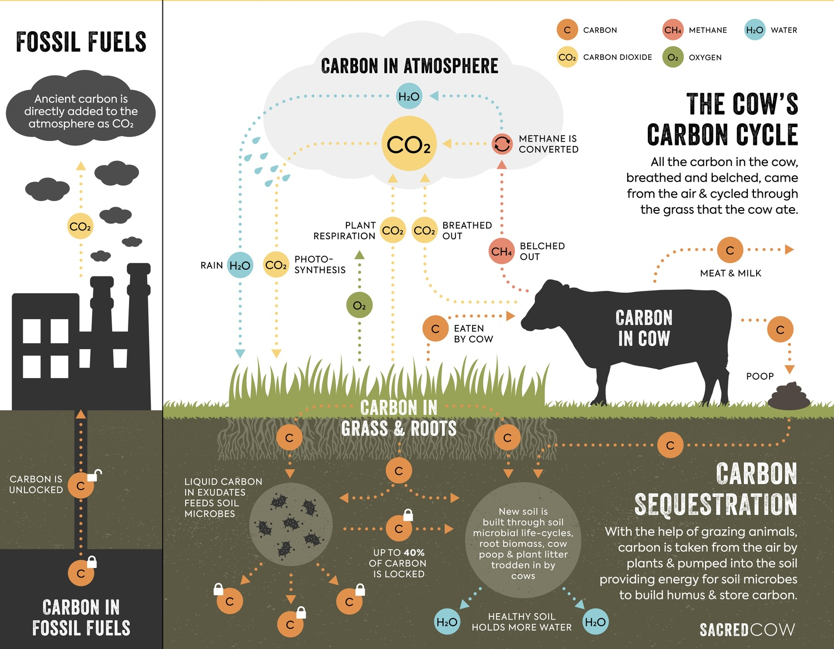

减少温室气体的排放
：畜牧业是温室气体排放的最大元凶之一！
如果用二氧化碳的释放量衡量，牲畜比汽车排放多 18％.如果用甲烷来衡量，37%的甲烷来自反刍牲畜的消化道。如果用一氧化二氮衡量，则人类活动释放的一氧化二氮 65％来自牲畜。
CO₂ CH₄ N₂O

Slide 7

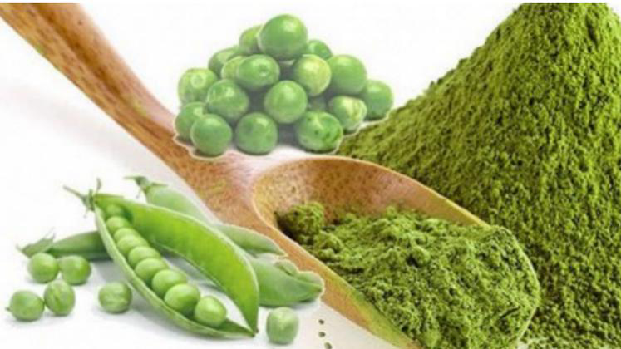
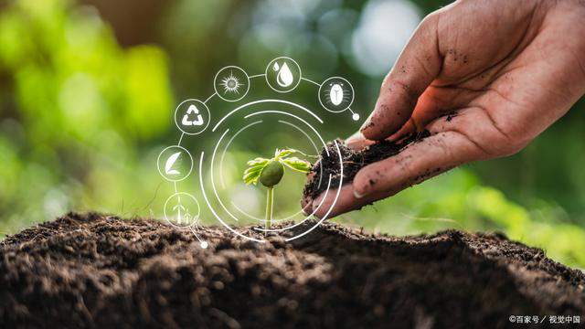



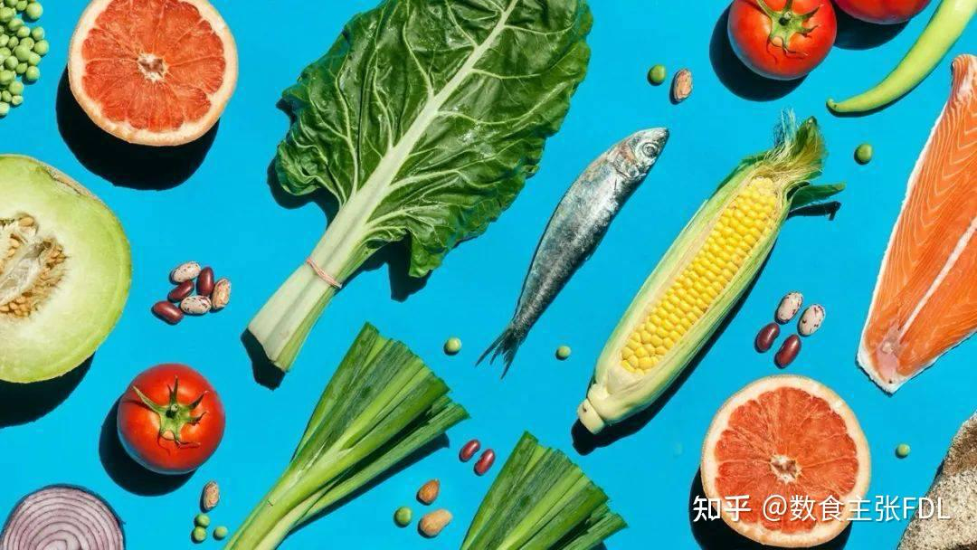
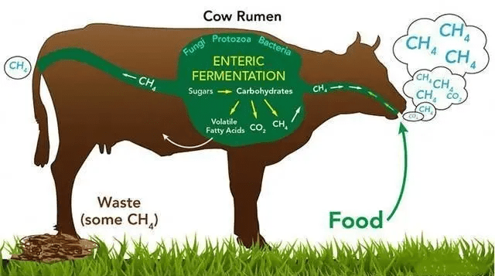
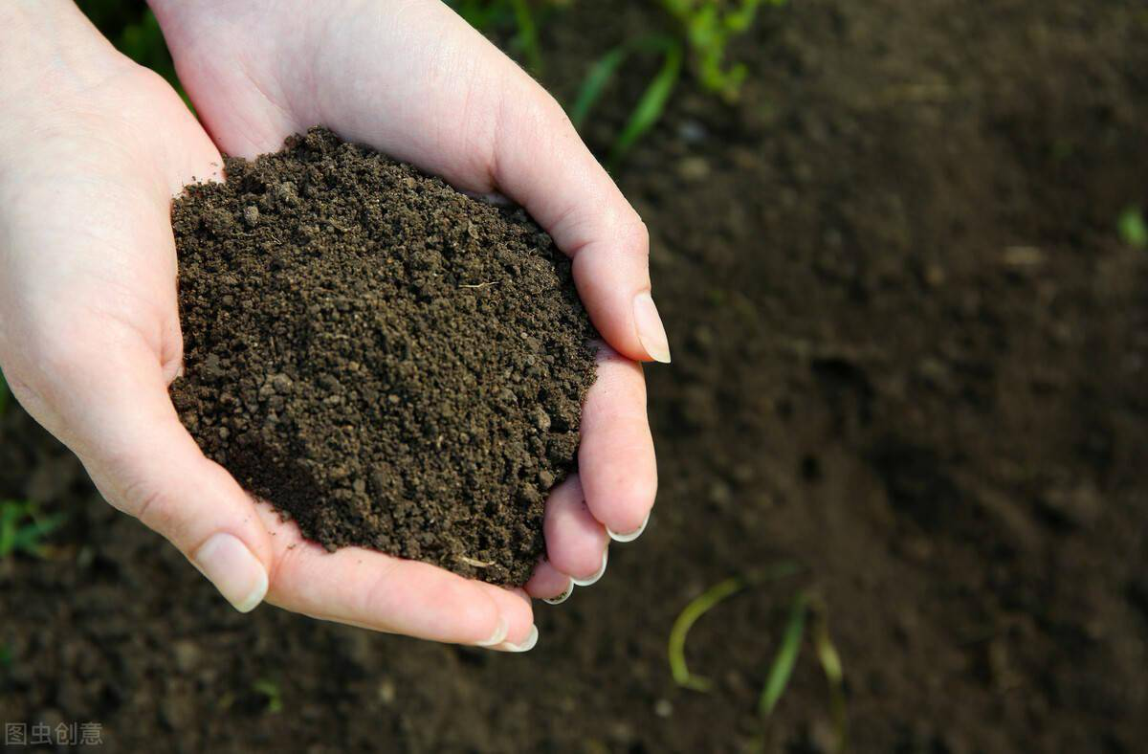
减少温室气体排放
减少能源消耗
推广可持续农业实践
减少反刍动物需求
降低饲料生产

Slide 8
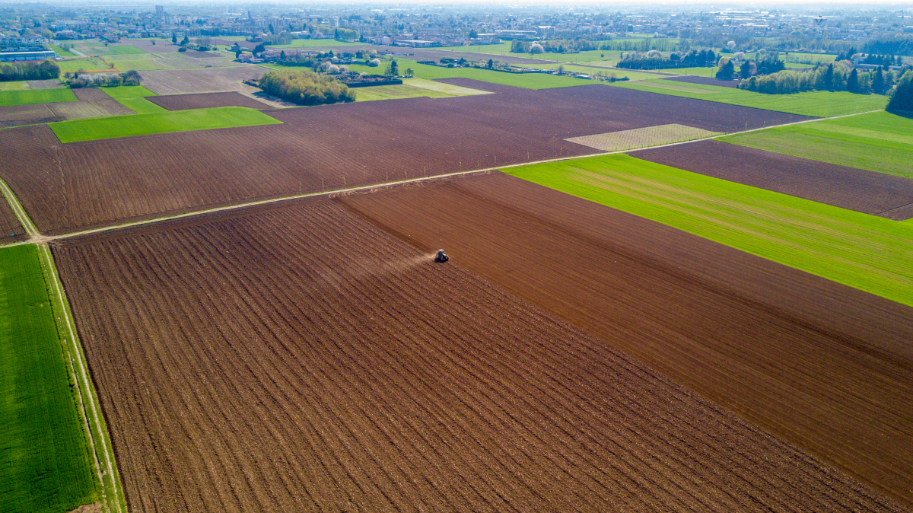

降低对土地和水资源的需求
畜牧业目前占用了整个地球土地面积的30%，消耗了灌溉水源的60%
相同面积的土地种植农作物的热量效益至少比牛群放牧高 5 倍，比养鸡高 20 倍，比饲养场生产牛肉高 50 倍.植物性饮食在生产过程中需要的水资源明显减少。具体来说，植物基食品生产用水约比相同质量的牛肉生产少200倍。

Slide 9
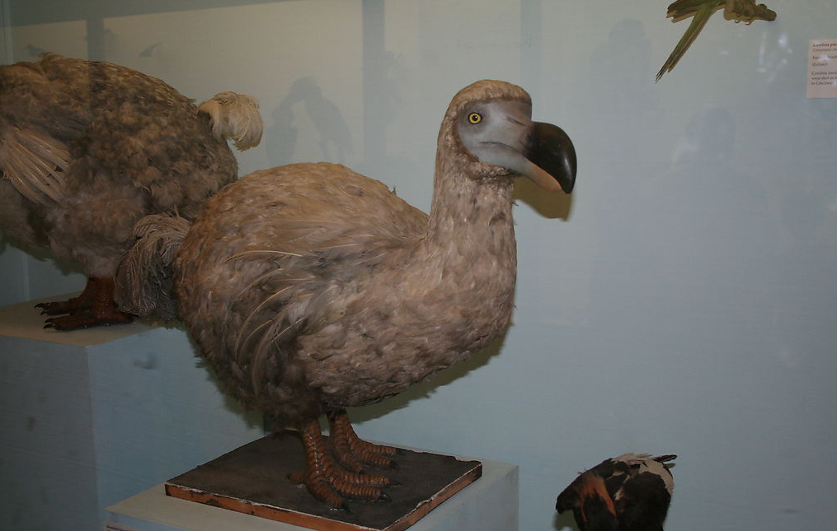

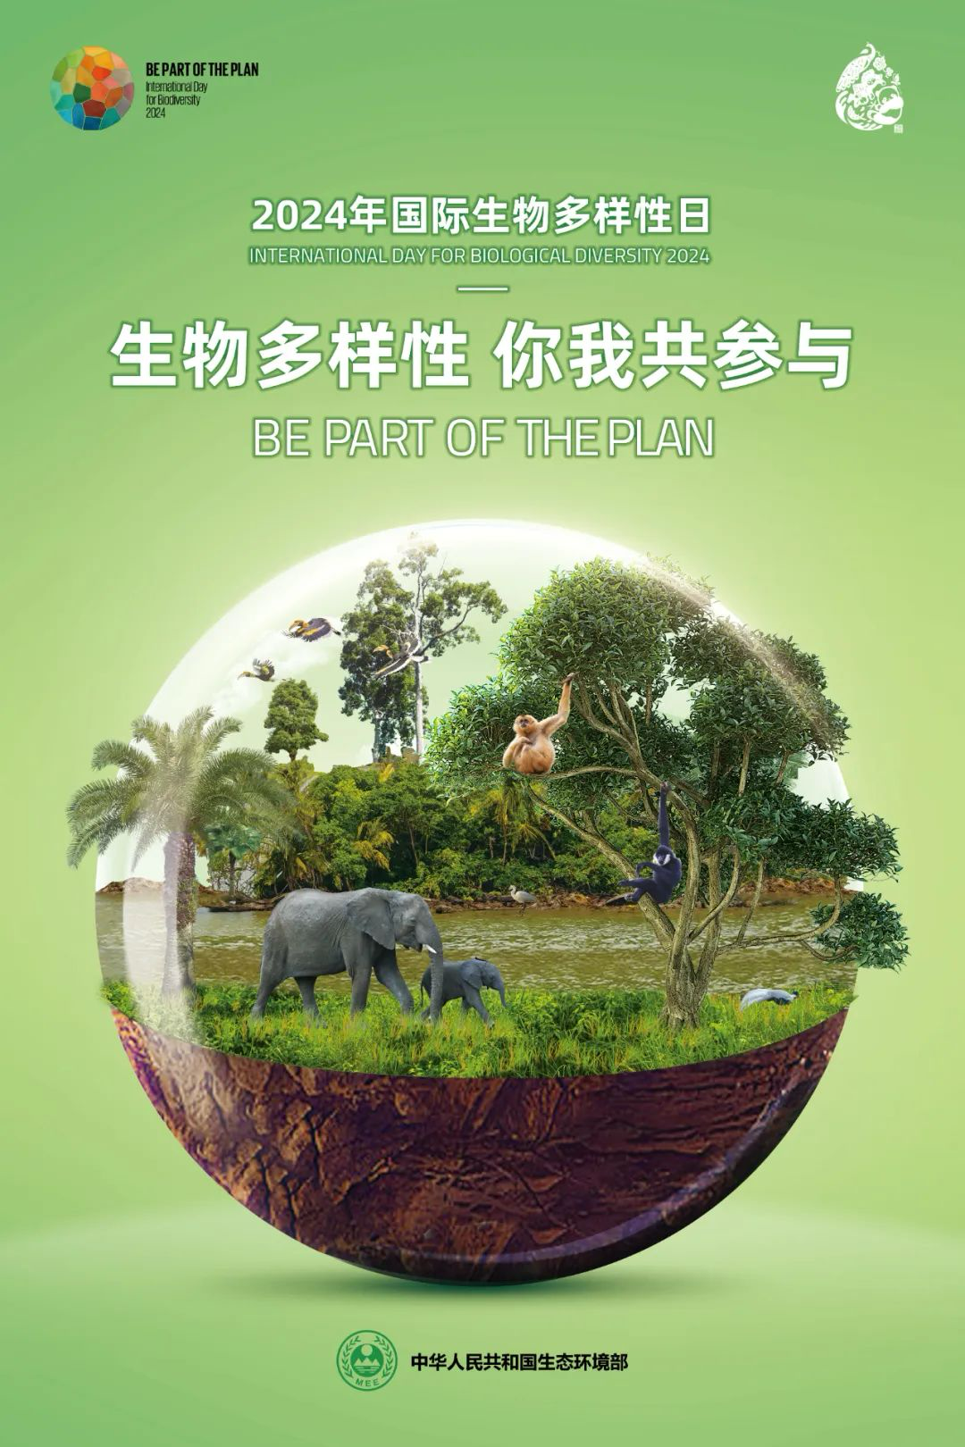
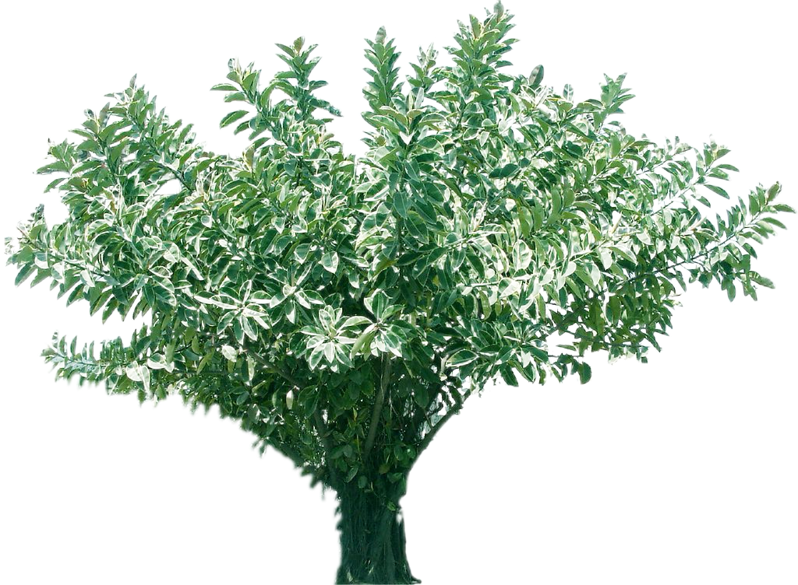
保护生物多样性
渡渡鸟
大颅榄树

Slide 10
PART.03
植物基饮食的挑战及未来展望

Slide 11
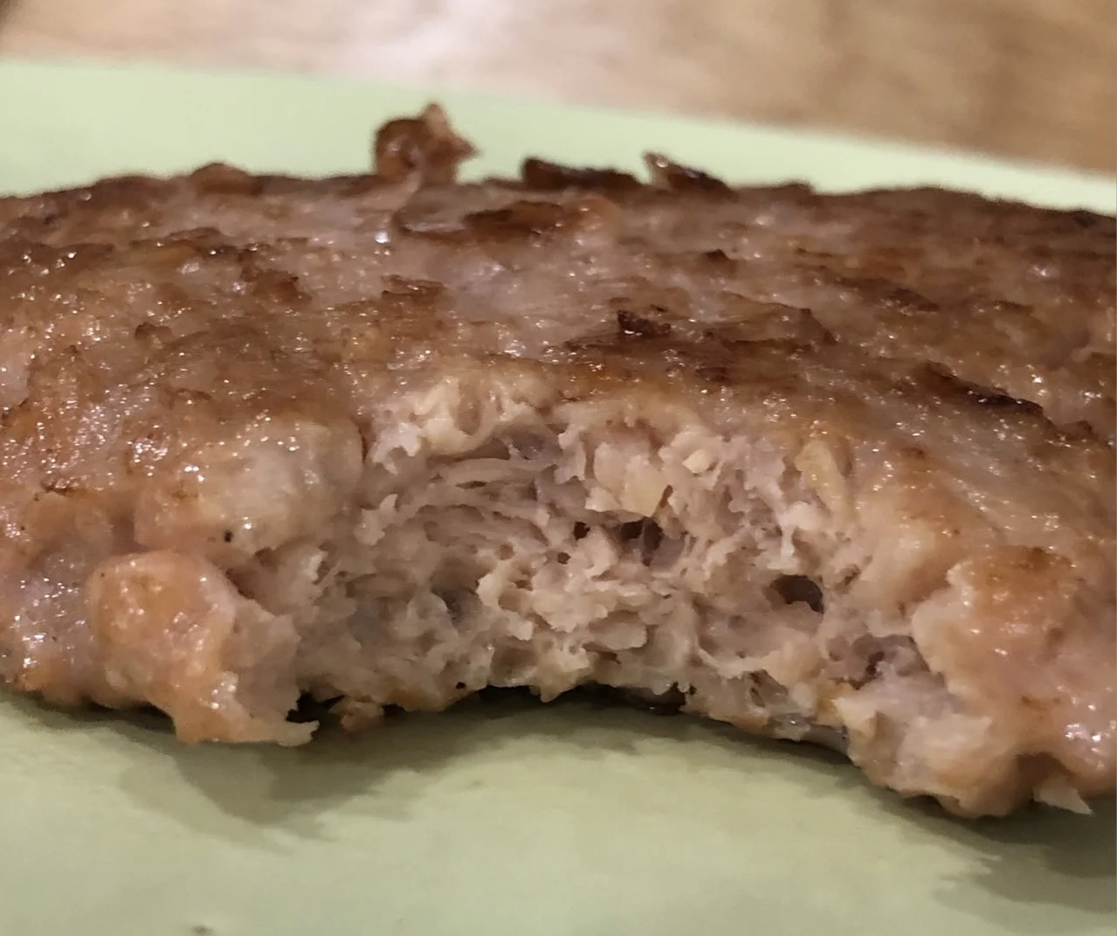
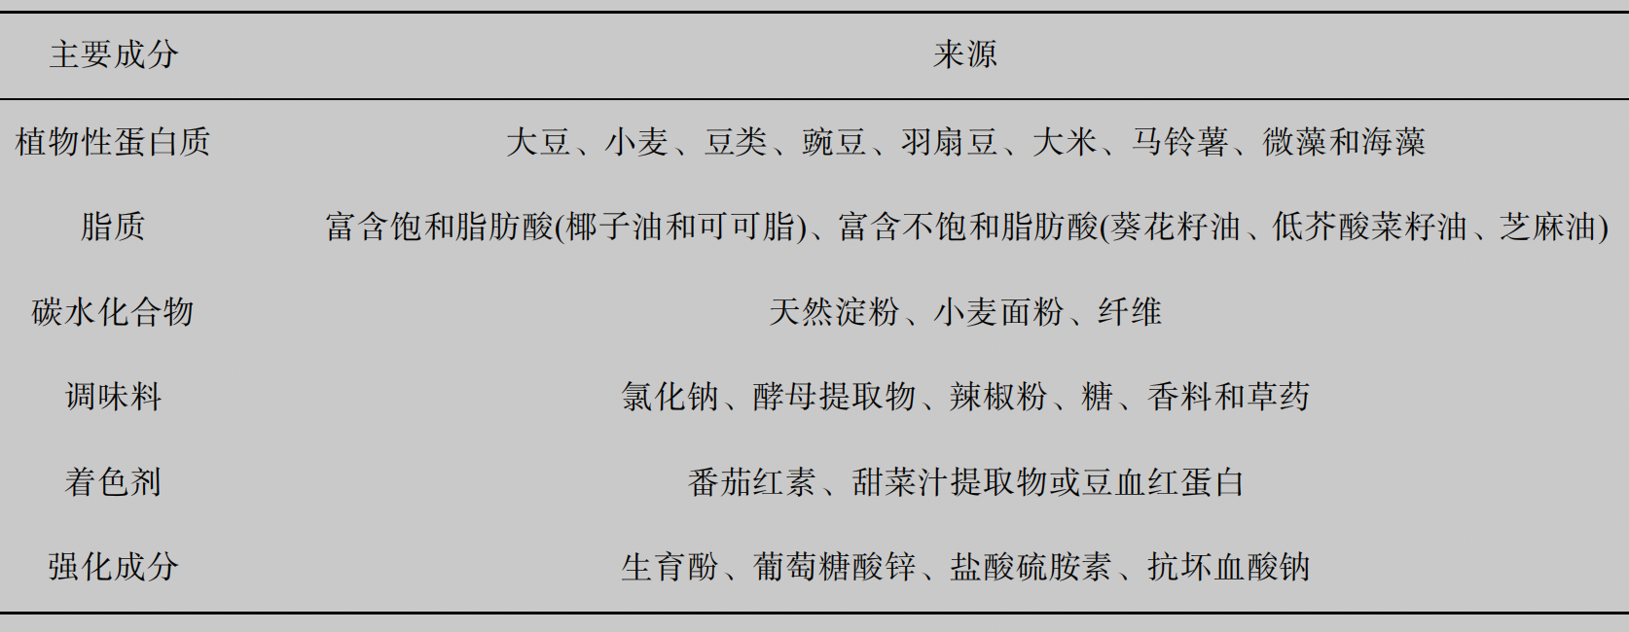
营养知识和误解
尽管植物基饮食可以提供充足的营养，但仍有广泛的误解认为植物基饮食可能导致蛋白质或其他关键营养素（如维生素B12、铁、钙）的缺乏。这需要通过教育和正确的营养指导来解决。
政策和法规支持不足
相对于动物农业，植物基食品产业可能缺乏足够的政策和法规支持。例如，补贴、研发投资和市场推广等方面可能还不够充分，这影响了植物基食品产业的发展。
食品可获得性和多样性
在农村或偏远地区，获取多样化的植物基食品可能较困难。这限制了人们选择植物基饮食的能力。

Slide 12


结论
植物基饮食不只是一种饮食方式，更是一种健康的生活实践。它可以减少温室气体排放，降低对土地和水资源的需求，还可以保护生物多样性。它符合我国坚定不移地走绿色发展、循环发展、可持续发展道路的基本国策。随着我国绿色发展进程的不断推进，相信将会有越来越多的人愿意尝试植物基饮食，为我国乃至全世界的生态文明建设作出贡献！

Slide 13
参考文献
[1]周亚楠,王淑敏,马小清,等. 植物基人造肉的营养特性与食用安全性[J]. 食品安全质量检测学报,2021,12(11):4402-4410.
[2]王涵,陶然,路帅帅,隋佳怡,李傲强,袁媛.谷物资源在植物基食品中的研究进展[J].粮食问题研究,2024(03):29-33+49.
[3]古美.素食护生:舌尖上的中国“屠杀生命排行榜”.中华素食网.2013-7-21.
[4]贾仰波.反刍动物肠道微生物生态调控对营养吸收和健康的影响[J].中国动物保健，2024，26(11):125-126.
[5]彭继平.FAO:《畜牧业长长的阴影——环境问题与解决方案》——畜牧业是对环境的一大威胁[J].世界林业动态, 2007(7):3.
[6]周立军:《素食，整个世界和自己》，载周立军编《素食有理》，宁夏人民出版社，2008，第124页。

